Slide 1
ПРЕДВАРИТЕЛЬНОЕ ПРОЕКТИРОВАНИЕ / A04
PLBP / SG1
PLBP–SG1
SG / 01
Ракета для лиги «Супер ГИРД»
1,5 кг полезной нагрузки. Проверяемый цифровой проект.
Ревизия A04 · 30 сентября 2026 · цифровой прототип
01 / 25

Slide 2
01 / РЕЗУЛЬТАТЫ ПРОЕКТА
PLBP / SG1
Три результата одного полёта
≥ 1 км
Возврат
Данные
Выведение макета
Носитель и макет
Борт + земля
Порог из опубликованного ТЗ XV сезона.
Отдельная проверка каждой системы спасения.
Измерения, события и сопоставление журналов.
Конкурсная база: XV сезон 2025–2026. Условия нового сезона предстоит подтвердить.
02 / 25

Slide 3
02 / РЕЗУЛЬТАТЫ ПРОЕКТА
PLBP / SG1
Макет — это полезная нагрузка
1,5 кг
1,0 кг
Без лимита
Основной проектный вариант по странице чемпионата ВИШ.
В опубликованном PDF XV: Ø84×220 вместе с парашютом.
Масса самой ракеты не ограничена: ТЗ, п. 1.1.1.
Расхождение источников открыто. Габарит макета 1,5 кг требует подтверждения.
03 / 25

Slide 4
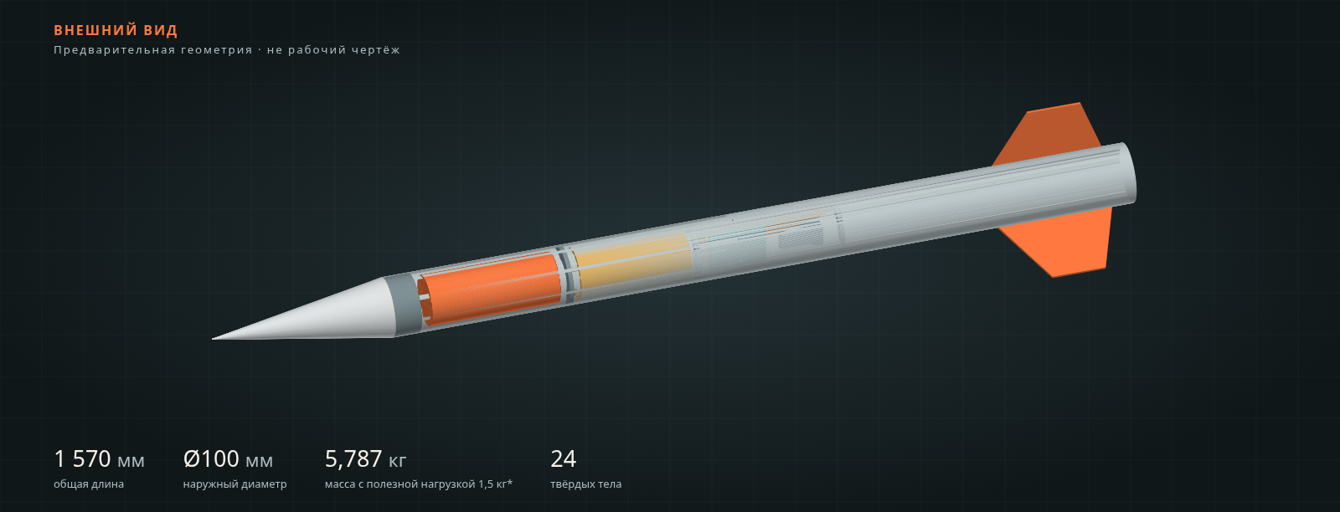
03 / РЕЗУЛЬТАТЫ ПРОЕКТА
PLBP / SG1
Первая параметрическая ракета
FreeCAD A04 · длина 1,57 м · корпус Ø100 мм · три неподвижных стабилизатора.
04 / 25

Slide 5
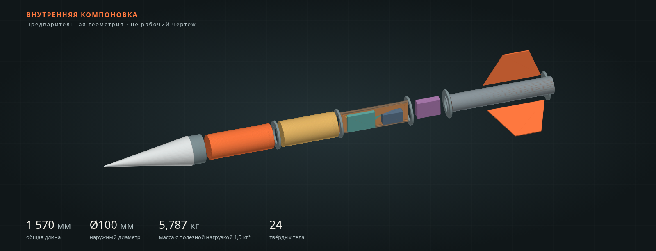
04 / РЕЗУЛЬТАТЫ ПРОЕКТА
PLBP / SG1
Внутренние объёмы уже размещены
Корпус скрыт для просмотра. Электроника и парашют представлены условными габаритами.
05 / 25

Slide 6
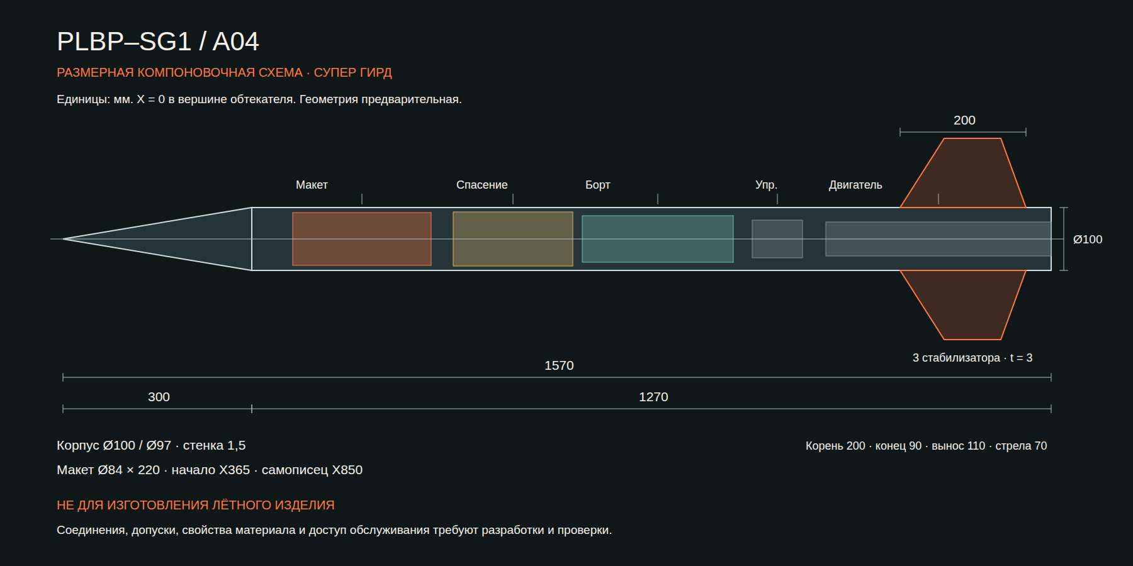
05 / РЕЗУЛЬТАТЫ ПРОЕКТА
PLBP / SG1
Размеры и интерфейсы зафиксированы
Компоновочная схема A04. Рабочие чертежи с допусками и силовыми соединениями ещё не выпущены.
06 / 25

Slide 7
06 / РЕЗУЛЬТАТЫ ПРОЕКТА
PLBP / SG1
Центровка с нагрузкой 1,5 кг
CG: 940 мм
CP: 1169 мм
Запас: 2,285 D
Центр массы старта от вершины.
OpenRocket: M=0,05; угол атаки 0°.
Статическая оценка; флаттер не проверен.
CP зависит от скорости и угла атаки. Ручная низкоскоростная оценка: 1169 мм.
07 / 25

Slide 8
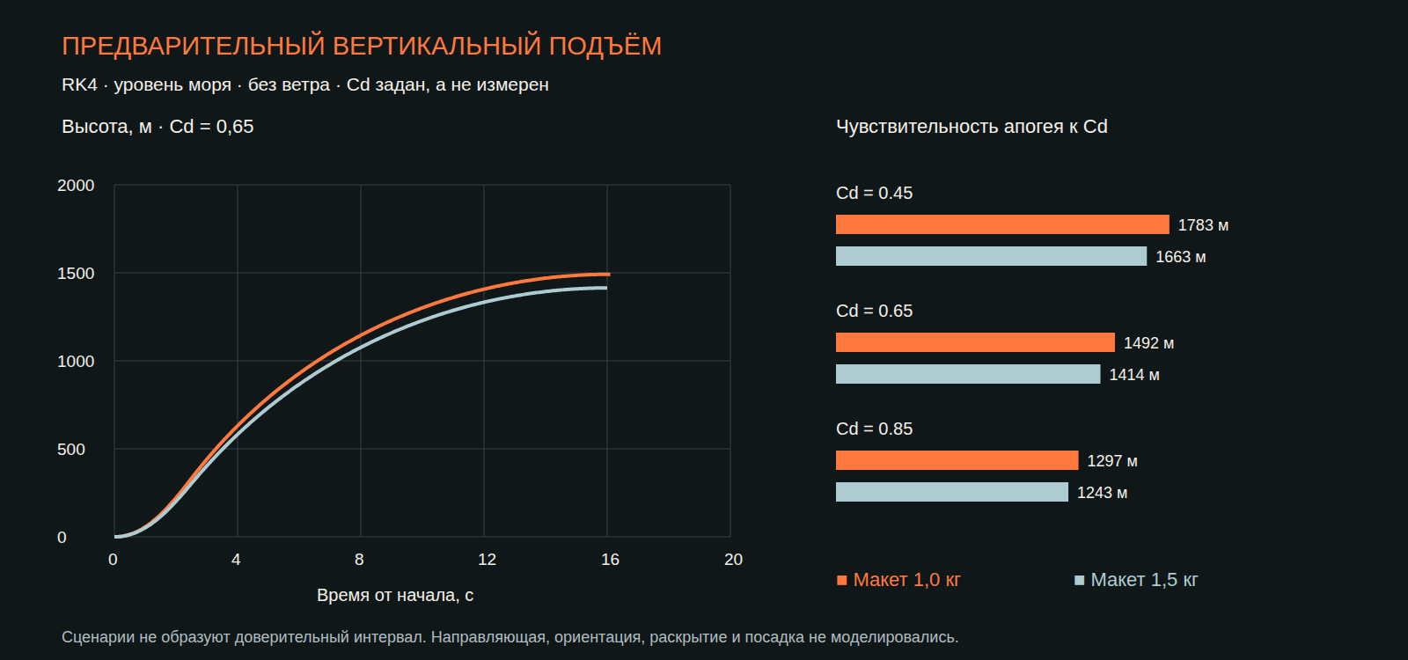
07 / РЕЗУЛЬТАТЫ ПРОЕКТА
PLBP / SG1
1D: влияние принятого Cd
Основной макет 1,5 кг: 1,24–1,66 км при трёх принятых Cd. Это расчётная оценка.
08 / 25

Slide 9
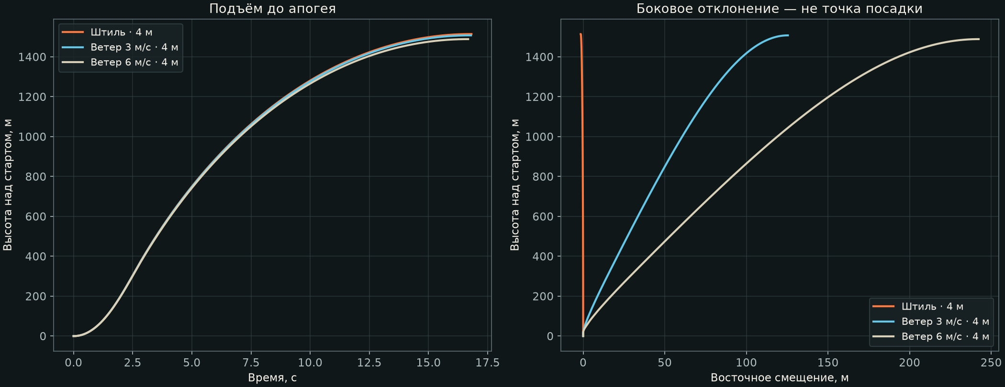
OPENROCKET / OR01
PLBP / SG1
OpenRocket: пять тестовых сценариев
Штиль: 1514 м. Ветер и направляющая — тестовые; расчёт заканчивается у апогея.
09 / 25

Slide 10
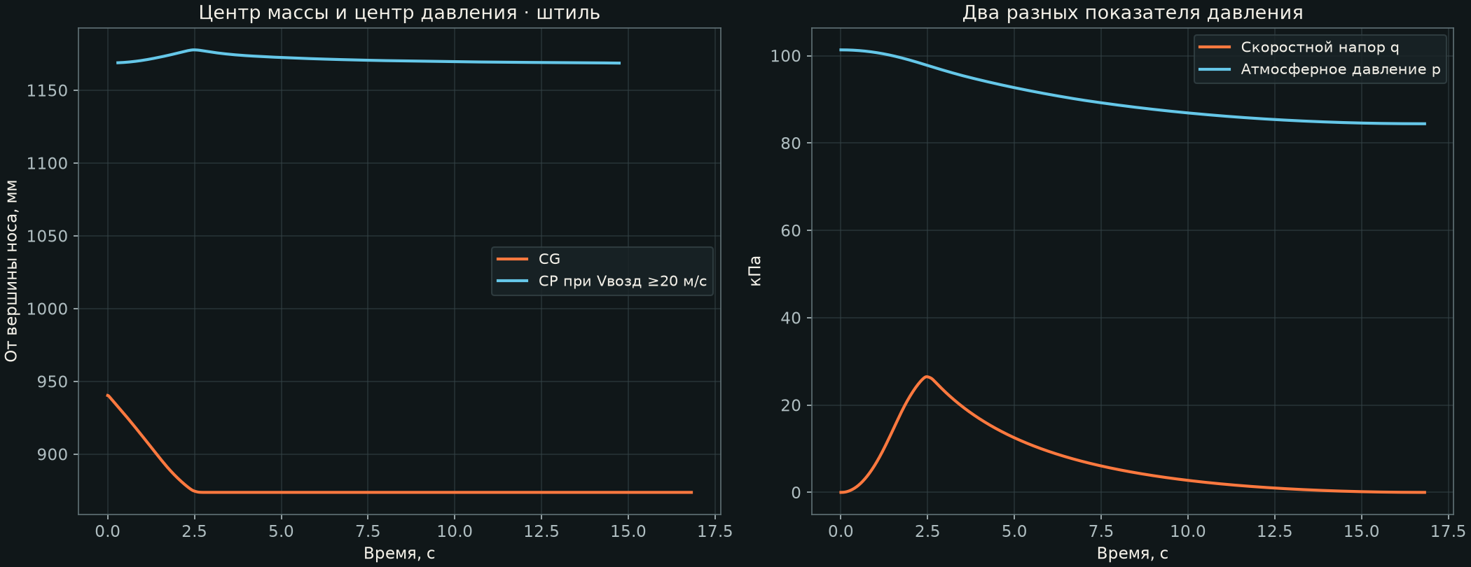
OPENROCKET / OR01
PLBP / SG1
Центровка и давление в полёте
CG: 940 → 874 мм. Max q: 26,48 кПа. Карта давлений и прочность ещё не рассчитаны.
10 / 25

Slide 11
OPENROCKET / OR01
PLBP / SG1
Модель можно открыть и пересчитать
.ork + .rse
Проверка переноса
Следующий шаг
OpenRocket 24.12. Пять сохранённых сценариев, штатная остановка на апогее.
Масса и CG совпали с CAD. Проверены повторная загрузка и уменьшение шага.
Реальные массы, двигатель, ветер, направляющая; разработка отделения и спасения.
Шестистепенная модель жёсткого тела. Расчётная воспроизводимость не равна подтверждению полётом.
11 / 25

Slide 12
08 / РЕЗУЛЬТАТЫ ПРОЕКТА
PLBP / SG1
Модульная конструкция
01
Учебный макет
02
Возврат носителя
Собственная система спасения.
Спасение и обслуживаемые крепления.
03
Бортовая система
04
Двигательный модуль
Измерения, запись, радио, самописец.
Справочный интерфейс Ø54 × 358 мм.
A04: последовательность отсеков задана. Крепления, разделение и обслуживание требуют разработки.
12 / 25

Slide 13
09 / РЕЗУЛЬТАТЫ ПРОЕКТА
PLBP / SG1
Масса базовой компоновки A04
Контрольный макет 1,0 кг — PDF ТЗ
5,287 кг
Полная стартовая масса; лимит по ТЗ не установлен.
Основной макет 1,5 кг — проект
5,787 кг
Полная стартовая масса; лимит по ТЗ не установлен.
Историческая база. Текущий вариант E02: 5,932 кг с полезной нагрузкой 1,5 кг.
13 / 25

Slide 14
10 / РЕЗУЛЬТАТЫ ПРОЕКТА
PLBP / SG1
Материалы и честное облегчение
Стеклопластик
Полимер
−630 г условно
1850 кг/м³ — принятая плотность. Марка и укладка открыты.
1270 кг/м³ — допущение для обтекателя.
Варианты стенок, материала и плат; без проверки не применены.
MassAudit и просмотрщик раскрывают каждую массу. Подтверждённая экономия без потерь: 0 г.
14 / 25

Slide 15
11 / РЕЗУЛЬТАТЫ ПРОЕКТА
PLBP / SG1
Что подтверждено на этой итерации
Сделано
Открыто
CAD A04, материалы, STEP и просмотр.
GUI, ведомость и предварительные расчёты.
Рабочие соединения и компоненты.
Прочность, стенды и полёт.
24 тела; стабилизаторы видны после повторного открытия в FreeCAD. Физических испытаний нет.
15 / 25

Slide 16
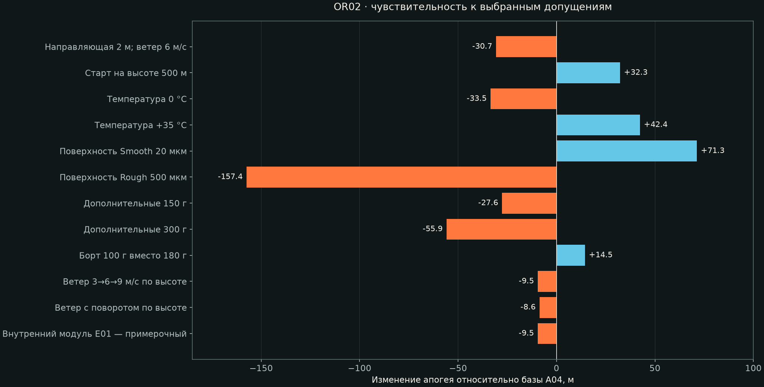
OR02 / E01 · ИССЛЕДОВАНИЕ
PLBP / SG1
Что влияет на расчётную высоту
OR02: 15 тестовых случаев, включая базу. Диапазоны допущений не являются вероятностными границами.
16 / 25

Slide 17
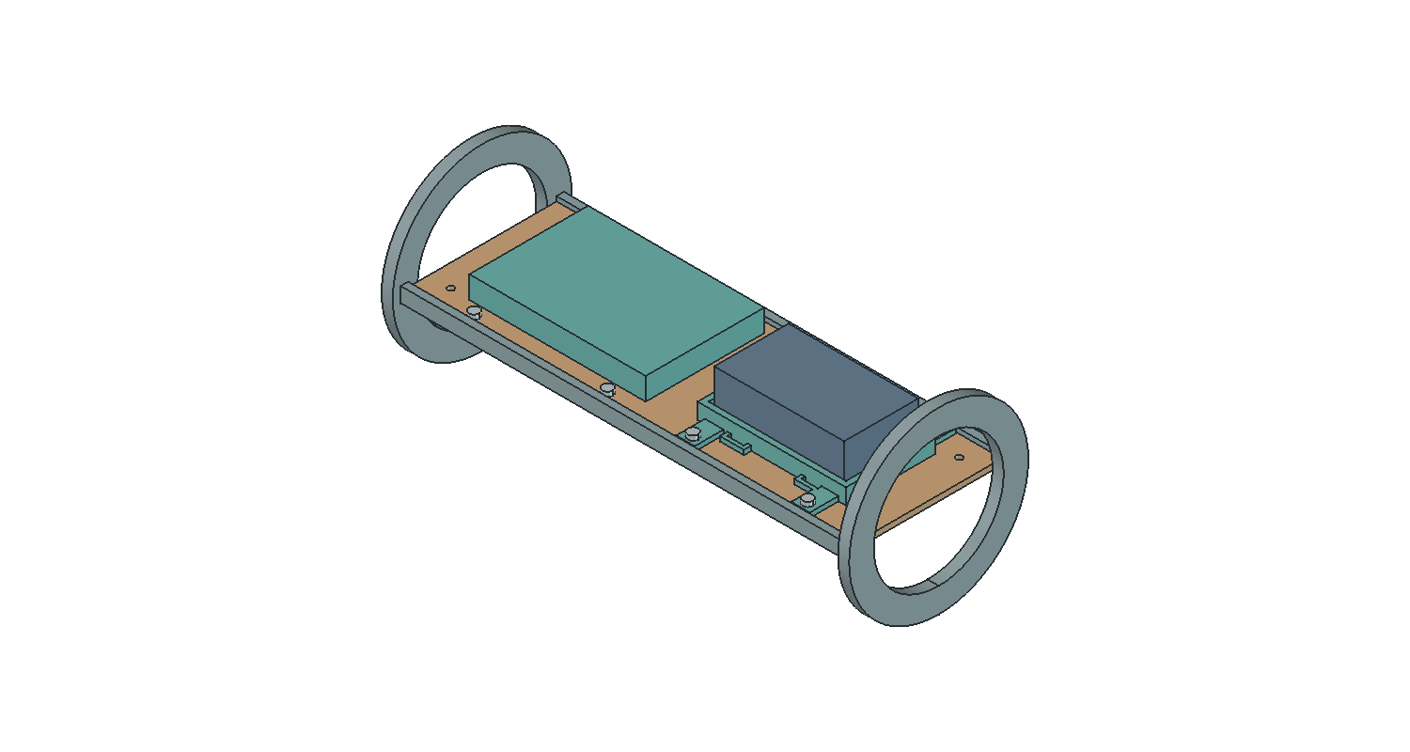
OR02 / E01 · ИССЛЕДОВАНИЕ
PLBP / SG1
Предыдущий вариант E01
Прибавка к A04: 51,9 г. Проверены геометрия и зазоры; прочность и удержание ещё не испытаны.
17 / 25

Slide 18
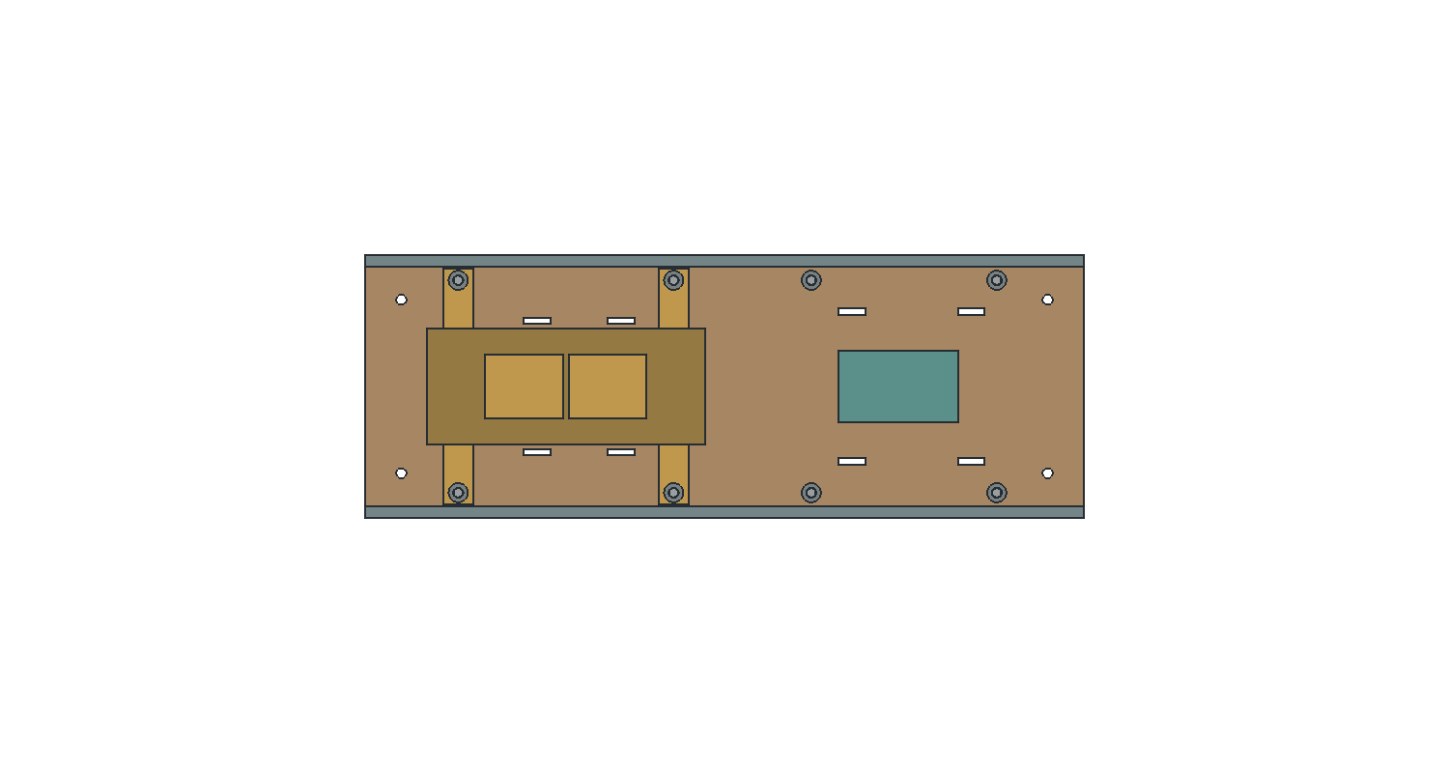
OR02 / E01 · ИССЛЕДОВАНИЕ
PLBP / SG1
Самописец: защита и воздух
Полость 87×33×21 мм; максимальный прибор 85×31×19 мм. Ленты, прокладки и проводка ещё не выбраны.
18 / 25

Slide 19
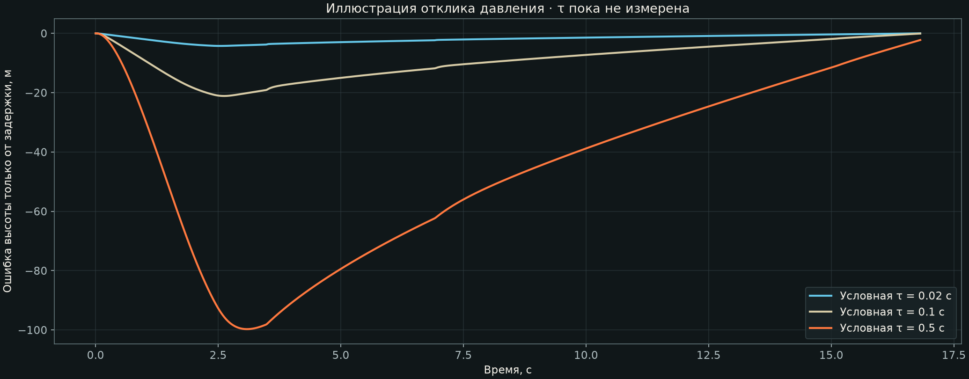
OR02 / E01 · ИССЛЕДОВАНИЕ
PLBP / SG1
Измерению давления нужен стенд
τ = 0,02 / 0,1 / 0,5 с — допущения для сравнения, не измеренные характеристики самописца.
19 / 25

Slide 20
OR02 / E01 · ИССЛЕДОВАНИЕ
PLBP / SG1
Следующие узлы определены
Обслуживание
Удержание
Данные запуска
Спроектировать стыки корпуса и доступ к лотку.
Закрыть крепления платы, батарей и блока спасения; затем стенд.
Получить двигатель организаторов, реальные массы, ветер и направляющую.
Текущая компоновка E02 и миссия M01 показаны далее; испытания остаются отдельным этапом.
20 / 25

Slide 21
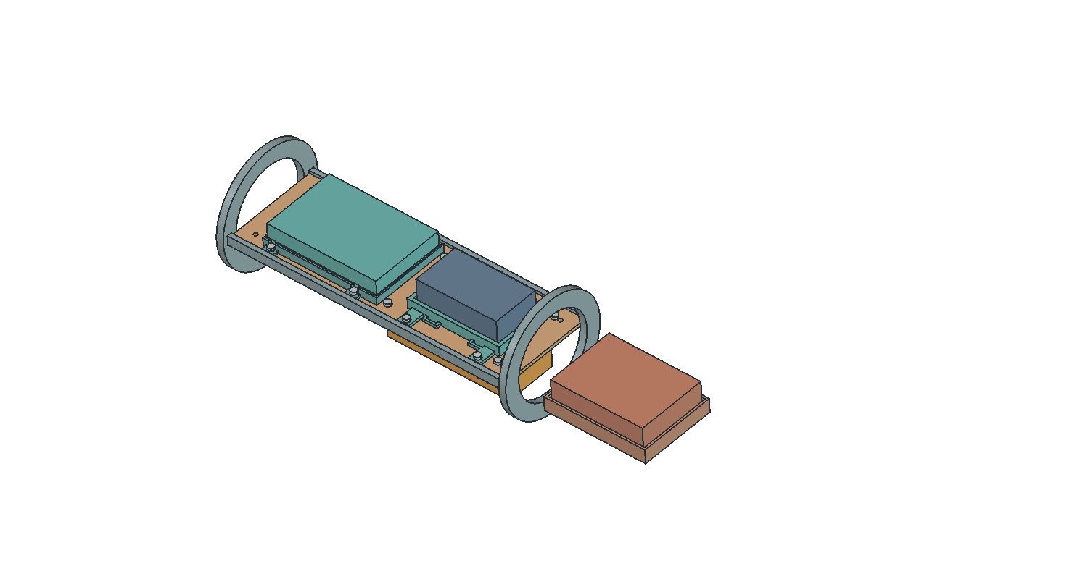
E02 / M01 / OR03 · 01.10.2026
PLBP / SG1
Внутренние узлы E02
55 тел без пересечений. Материалы и массы сохранены. Соединения и прочность требуют испытаний.
21 / 25

Slide 22
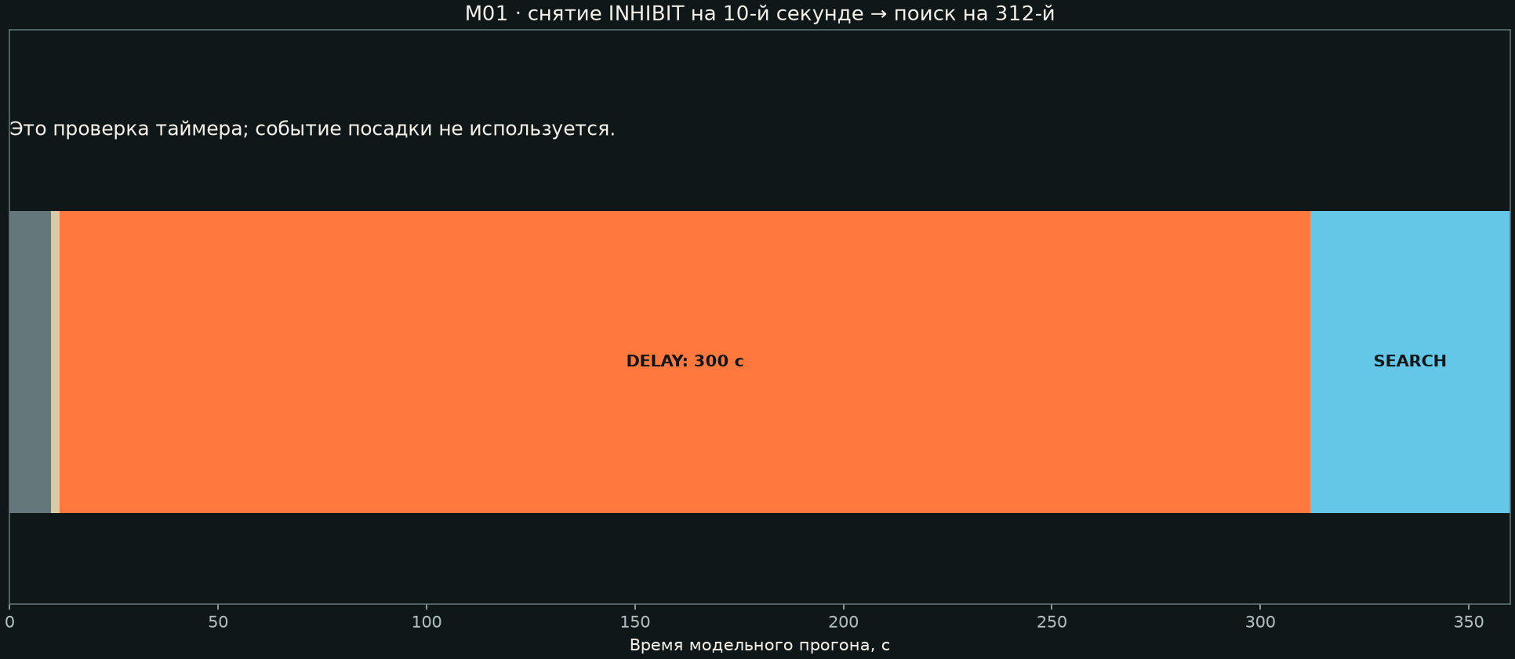
E02 / M01 / OR03 · 01.10.2026
PLBP / SG1
Миссия M01: независимый поиск
Собственная батарея. Посадка не определяется; поиск начинается по таймеру. Программа прошла 17 проверок.
22 / 25

Slide 23
E02 / M01 / OR03 · 01.10.2026
PLBP / SG1
M01: от программы к стенду
Цель миссии
Питание
Открытая проверка
Звук для ближнего поиска. Проверить 10 м, затем целевые 25 м.
LiPo 1200 мА·ч. Цель — 6 ч от включения; токи расчётные.
Звук через корпус, помехи самописцу и критерий зачёта.
RP2040, излучатель и отдельная кассета. Аппаратных испытаний ещё нет.
23 / 25

Slide 24
E02 / M01 / OR03 · 01.10.2026
PLBP / SG1
E02 в расчёте OpenRocket
5,932
1488
25,286
кг на старте
м над стартом
кПа / max q
Макет 1,5 кг; +144,7 г к A04.
Тестовый K535W, штиль, направляющая 4 м.
Расчёт до апогея; без спасения и посадки.
OR03: масса и CG сверены с CAD, сохранённая модель повторно открыта и пересчитана. Физической валидации нет.
24 / 25

Slide 25
ИСТОЧНИКИ
PLBP / SG1
Основания и допущения
ВИШ
AeroTech
NASA / Barrowman
Полное положение и приложения 1–7; ТЗ СГ.
Размеры, масса и график справочного двигателя.
Метод линейной оценки и ограничения применимости.
https://aesa.tech/documentation
https://aerotech-rocketry.com/pages/catalogs-brochures
https://ntrs.nasa.gov/citations/20010047838
Официальные документы ВИШ и источники расчётных данных. Проверено 30.09.2026.
25 / 25

